Slide 1
オンライン ＲＬＩセミナー パートⅢ
セッション⑤：規定審議会・決議審議会
（サンプルパワーポイント）

Slide 2
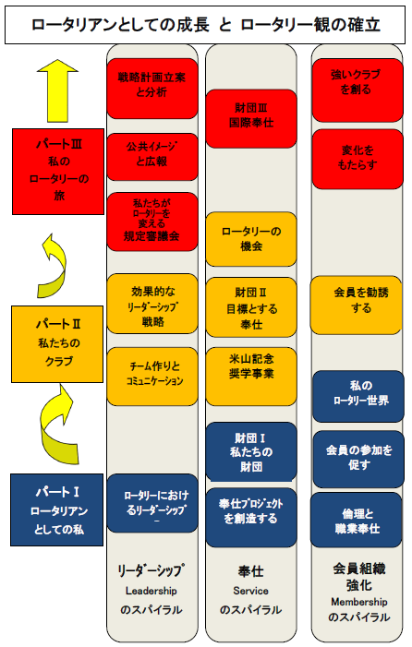
RLIカリキュラムの
スパイラル
（らせん的展開）
パートⅢ 私のロータリーの旅
リーダーシップのスパイラル
規定審議会・決議審議会
オンラインRLIテキスト ４ページより

Slide 3
オンラインRLIテキスト ３５ページより

Slide 4
セッションの話題
あなたは「規定審議会」にどんな印象をお持ちですか？
オンラインRLIテキスト ３５ページより

Slide 5
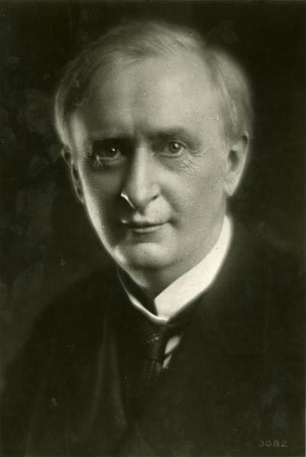
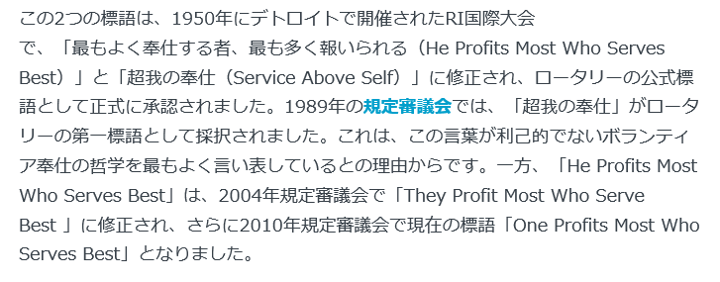
アーサー・フレデリック・シェルドン

Slide 6
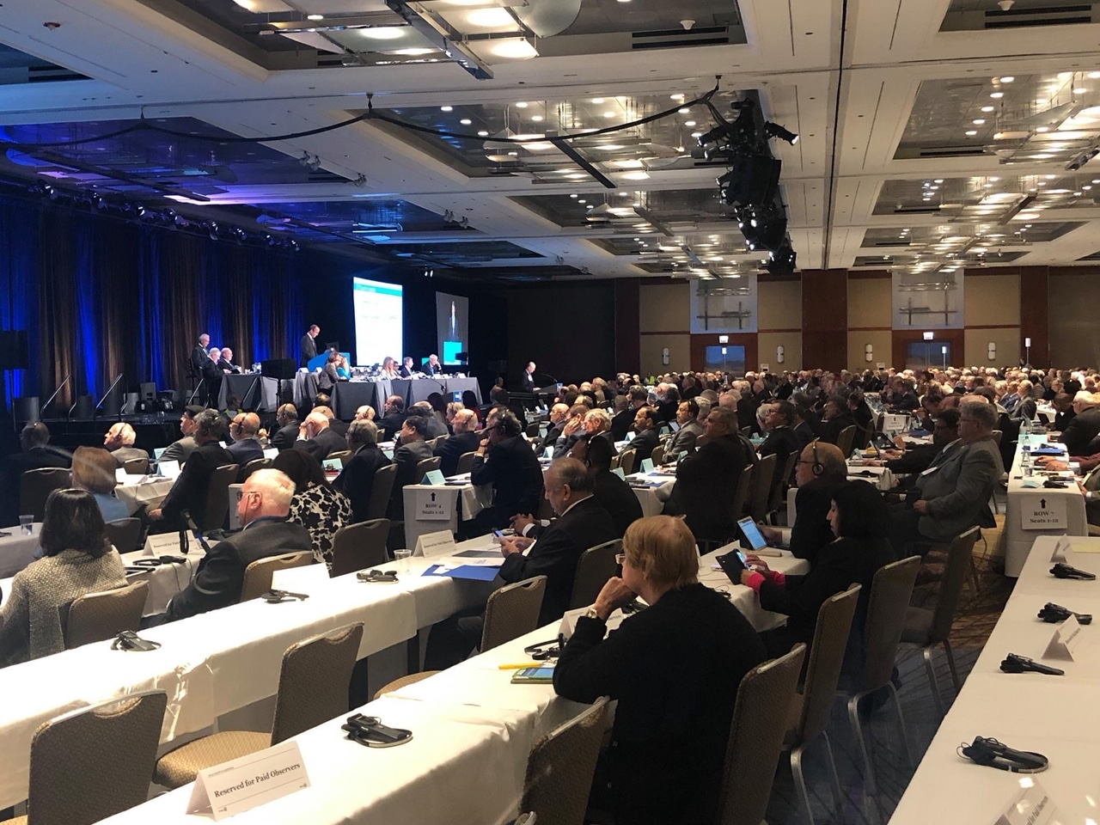
My Rotary 規定審議会の様子より

Slide 7
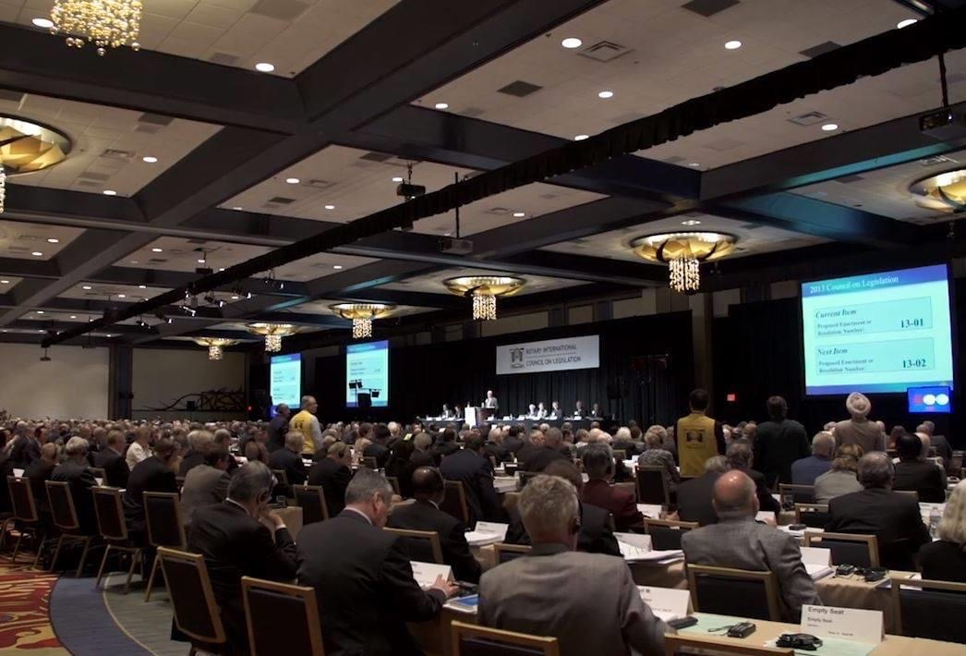
My Rotary 規定審議会の様子より

Slide 8
セッションの話題
“規定審議会”“決議審議会”の外枠から探ってみましょう。
２－１ 規定審議会とはなんでしょうか？
規定審議会で改定することのできる規則が３つあります。一つずつお答えください。
標準ロータリークラブ細則を変更できるのは？
国際ロータリーの方針を変更できるのはどこでしょう？
２－２ 決議審議会とはなんでしょうか？
オンラインRLIテキスト ３５ページより

Slide 9
オンラインRLI資料集 ７３、７４ページより

Slide 10
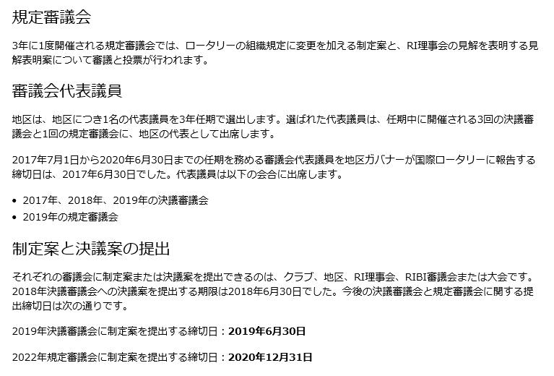
My Rotary ページより

Slide 11
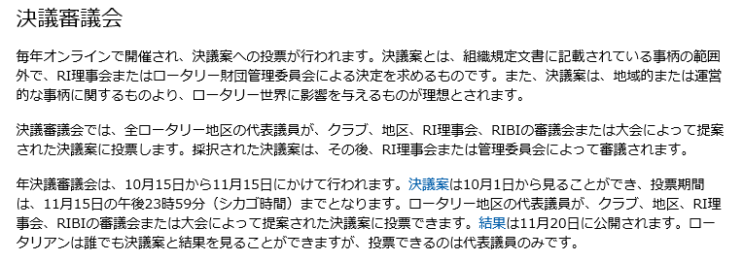
My Rotary ページより

Slide 12
セッションの話題
もしあなたが、ロータリーに関して何かを変えるとしたら、何を変えようと思いますか？具体的に、そしてその理由は。
あなたの提案で、どのようにロータリーは変わりますか？
オンラインRLIテキスト ３６ページより

Slide 13
RIビデオ：規定審議会

Slide 14
ロータリーはどこへ行く？

Slide 15
セッションの話題
２０１９年 COL の実例について議論しましょう。あなたはこの提案に賛成か反対か？その理由は？
２０２２年 規定審議会にあなたが提案したい制定案はありますか？
オンラインRLIテキスト ３６ページより

Slide 16
My Rotary ページより

Slide 17
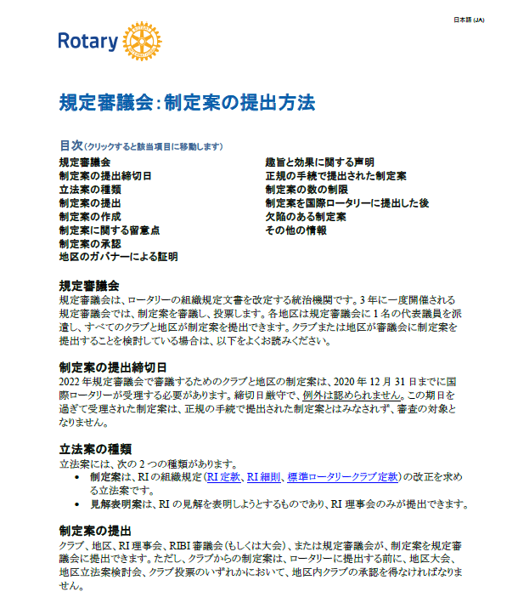
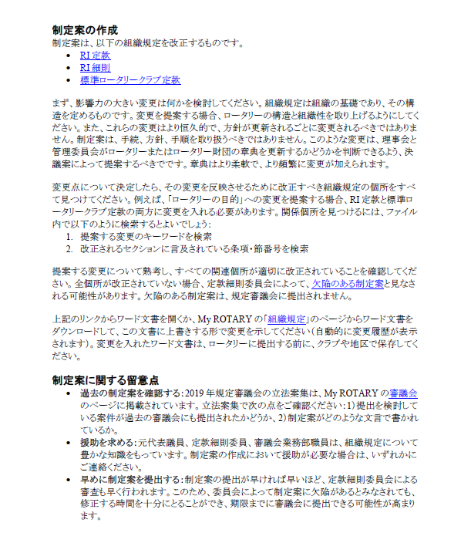
My Rotary ページより

Slide 18
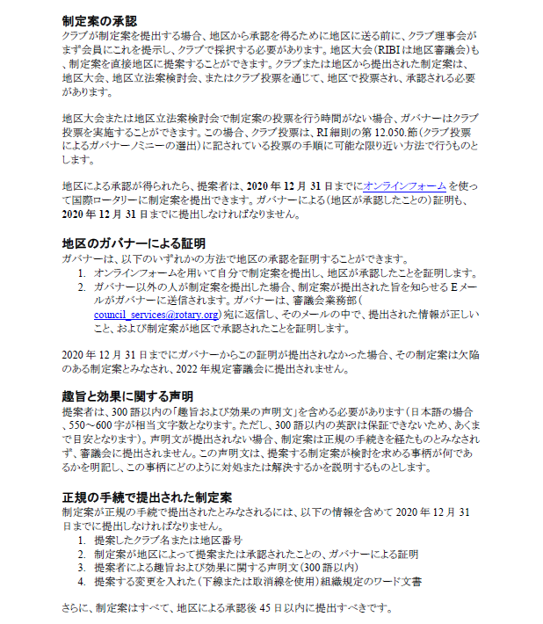
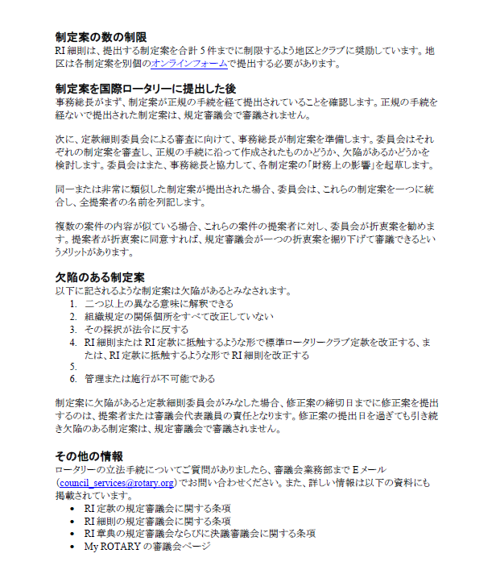
My Rotary ページより

Slide 19
規定審議会・決議審議会

Slide 20
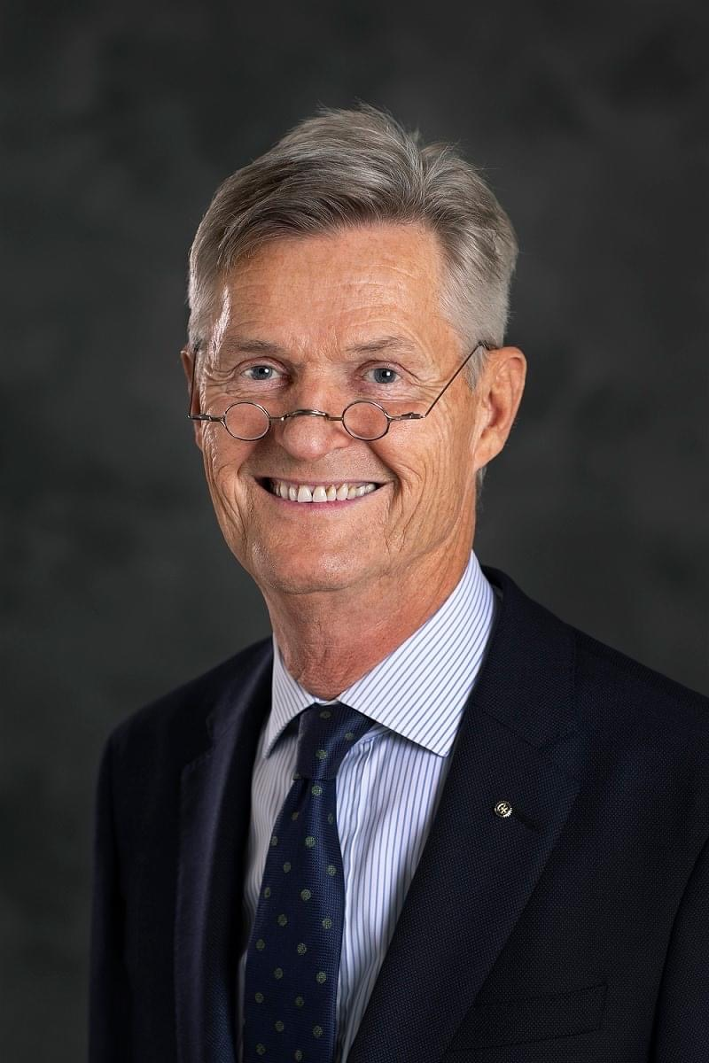
ロータリーは
機会の世界への扉
2020-21年度 ホルガー・クナーク RI会長
Notes:
パートⅡセッション④チーム作りとクラブコミュニケーション
パートⅢセッション②ロータリー財団Ⅲ 国際奉仕

